Slide 1

Notes:
Antonin ou Alvin

Slide 2

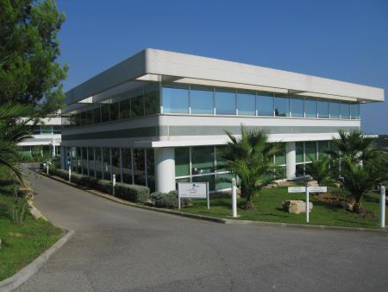
Transcoder Inc
Startup créée par 4 ingénieurs en informatique diplômés à SUPINFO
3 principes clés : Innovation, Recherche et Simplicité
Entreprise gagnante des concours d’Innovation 01Net et Le Monde
Levée de fonds réalisée avec succès au BA06 Event (association Business Angels)
Notes:
Antonin
Levee de fonds suite à presentation du projet a un ensemble d’investissseurs.

Slide 3
Composition de l’équipe
Antonin MALFATTI: Lead-Developer Front-end/Back-end
Expert technologies Web & .NET, développeur Java
Alvin MEIMOUN: Lead-Developer Web/Mobile
Expert technologies .NET, Java et technologies open source, développeur mobile
Quantin BODIN: System administration & network
Spécialiste réseau et administrateur système
Mickaël ROMANIELLO: Web/Mobile developer & Designer
Développeur Web / Mobile & Intégrateur
Notes:
Antonin

Slide 4
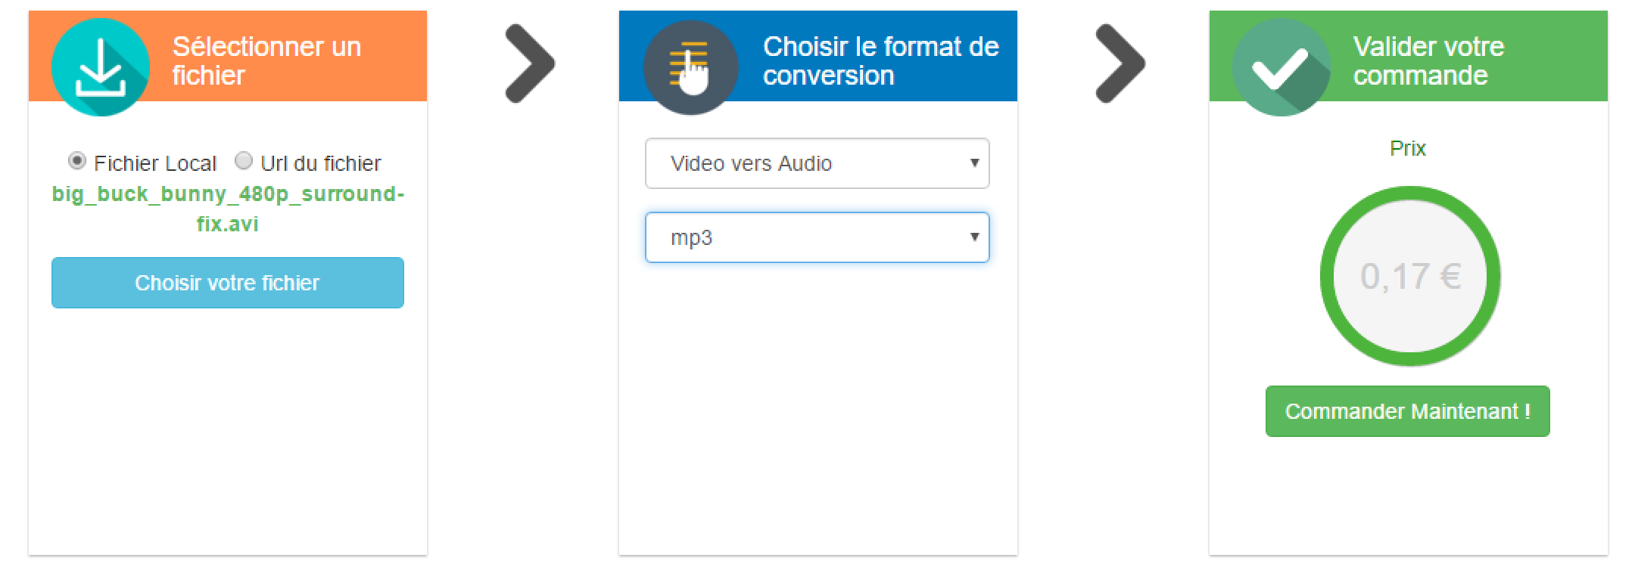
Le projet Transcoder
Outil de conversion de fichiers multimédias (audio et vidéo) en ligne
Consultation des conversions
Commande et paiement sécurisés via Paypal
Notifications par email de l’avancement des conversions.
Téléchargement des fichiers directement via notre site
Notes:
Antonin

Slide 5
Qu’est ce qui nous différencie ?
Multitude de formats de conversion
Puissance de calcul du Cloud
Fragmentation des médias afin d’assurer une conversion rapide
Récupération de la conversion sur n’importe quel appareil
User Friendly
Low cost
Système de conversion Open-Source
Notes:
Alvin

Slide 6

Technologies Innovantes
Notes:
Alvin

Slide 7

PRESENTATION DE L’APPLICATION
Notes:
Mickael

Slide 8
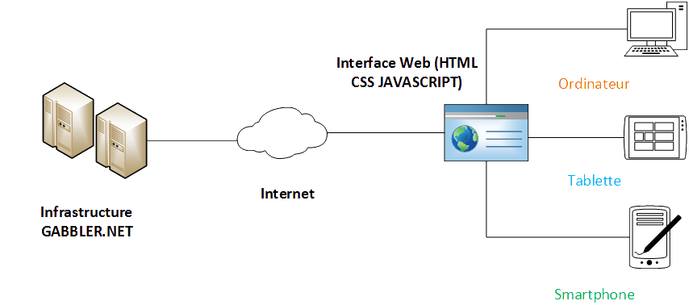
Architecture Front-End
Infrastructure TRANSCODER.COM
Notes:
Micka

Slide 9
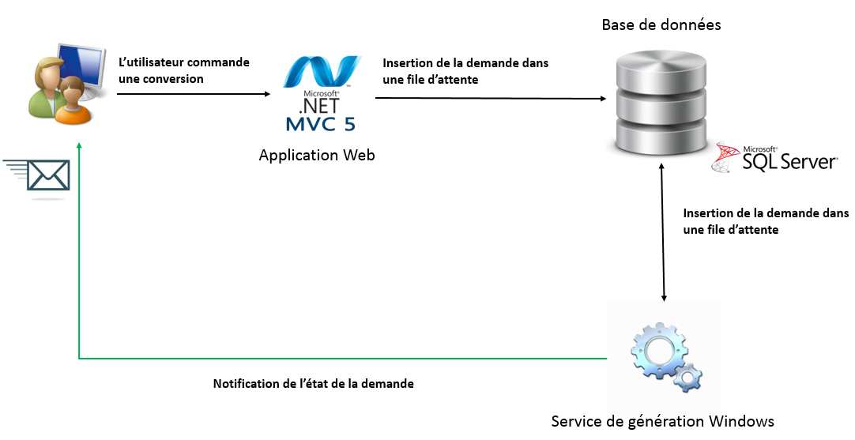
Fonctionnement de l’application
Commande d’une conversion
Insertion de la demande dans une file d’attente
Traitement de la pile de demandes
Notification de fin de conversion par mail
Notes:
Antonin

Slide 10

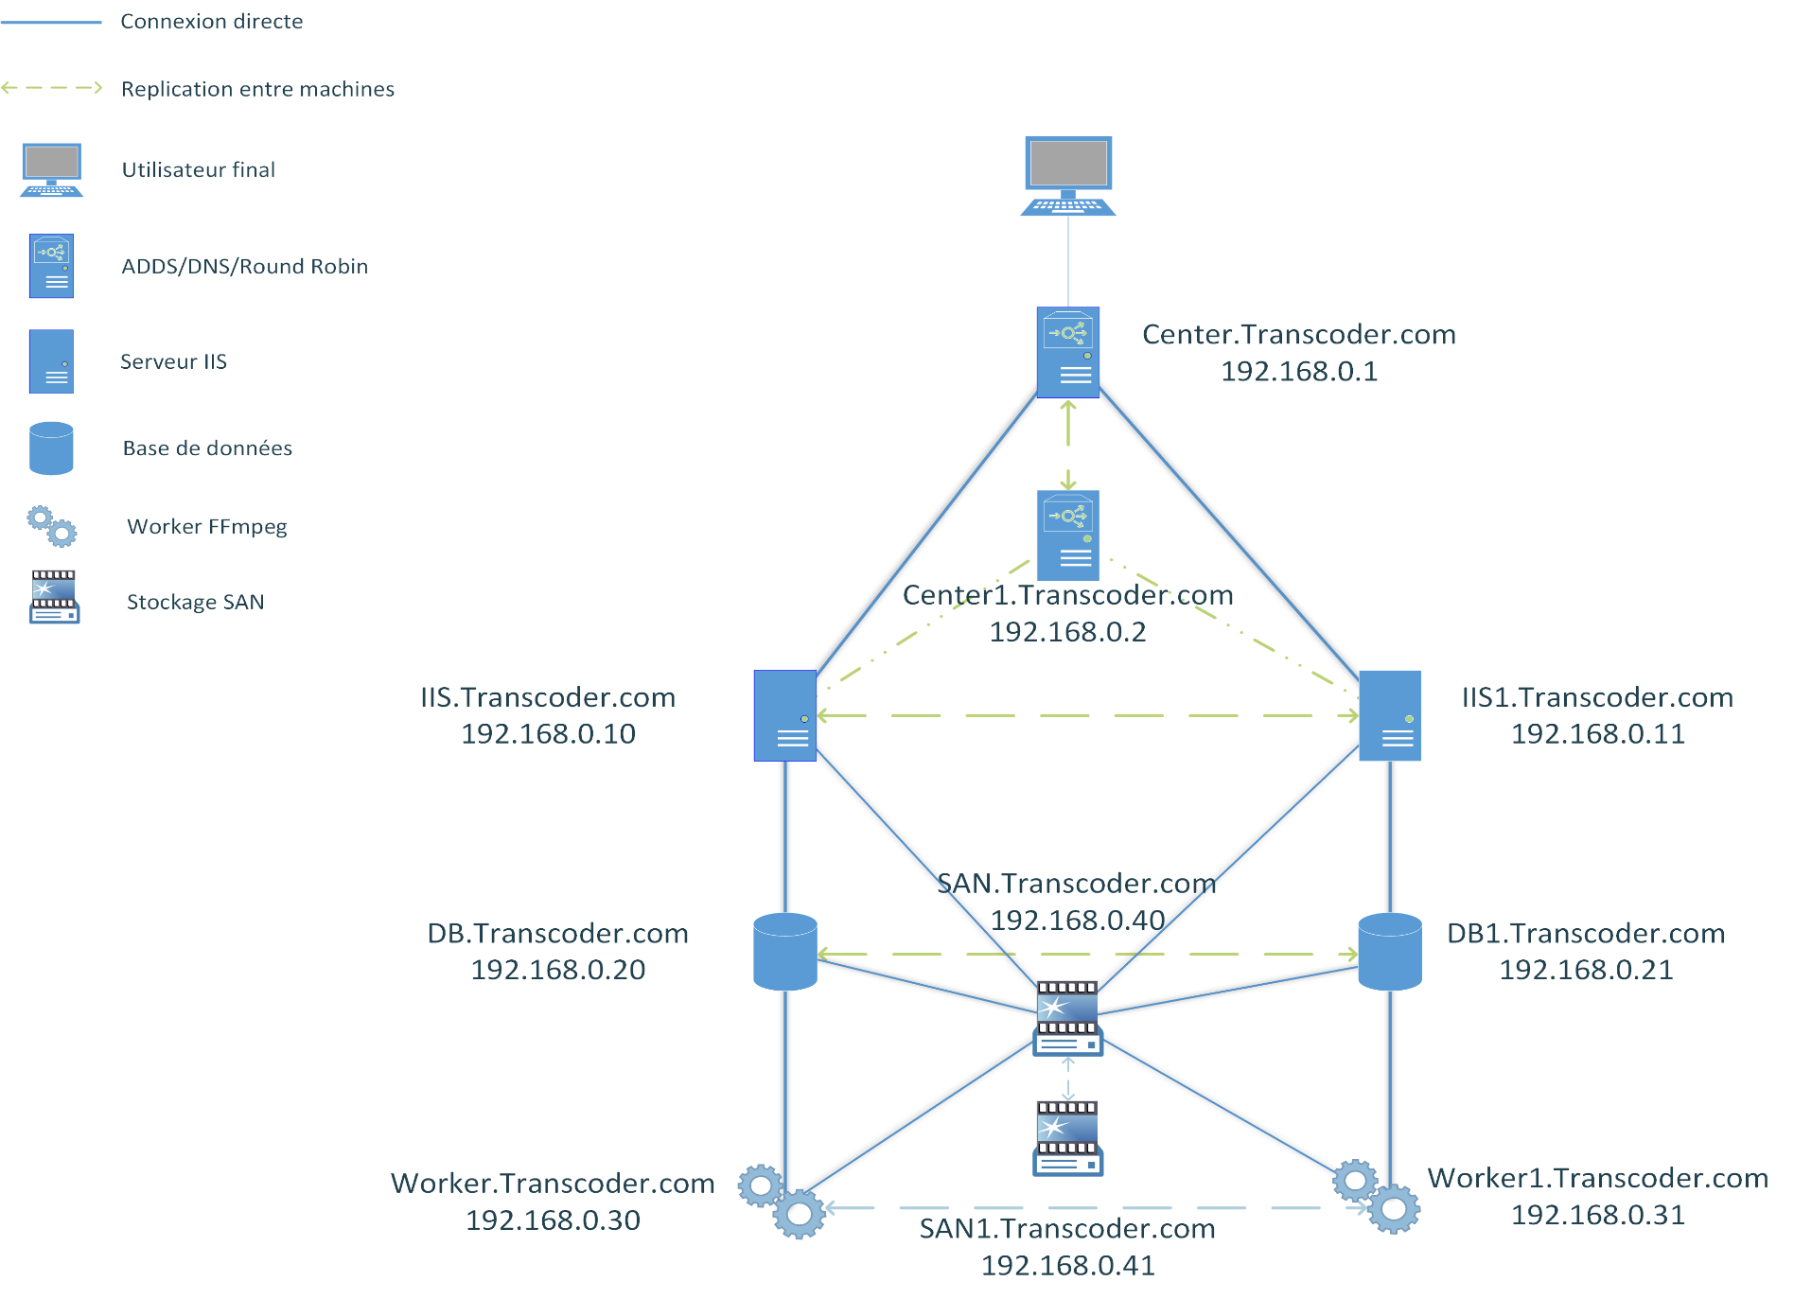
Schéma de l’architecture Serveurs
Notes:
Quantin

Slide 11

Migration vers Cloud Computing : INFRA 2.0
Cloud AWS : faible coût, flexibilité, services
Devis de l’achat d’une machine
3 x C3.Xlarge
8 Core Intel Xeon E5-2670
7,5 Go RAM
2x SSD 40 Go
Coût stockage : 0,03 cent/Go
Coût bande passante : 0,09 cent/Go
Coût machine : 1093 * 3 = 3279€ / an
Notes:
Quantin

Slide 12

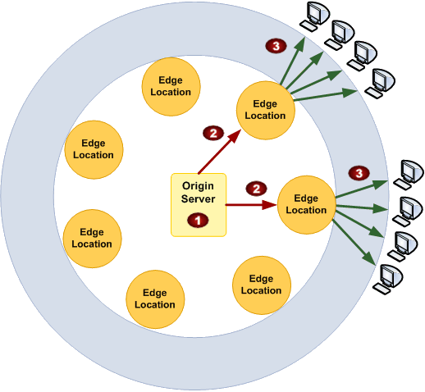
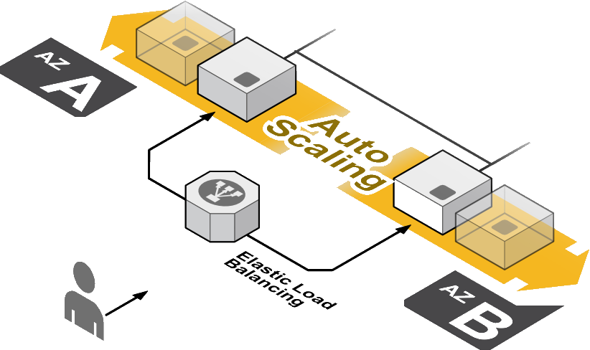
Infrastructure as a service
Cloudfront :
Amélioration distribution Front-End
Load balancing + Autoscaling: Haute Disponibilité Back-End
Stockage S3:
Sécurité
+ Redondance
+ Haute performance
Notes:
Quantin

Slide 13
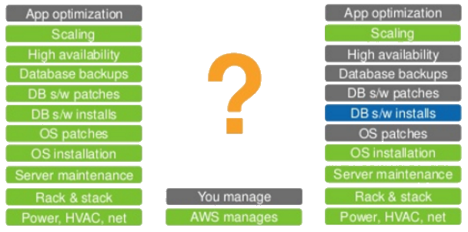
Base de données dédiées: RDS for SQL Server
Gain de temps
Hardware RDS optimisé pour I/O élevée
Amazon RDS pour SQL Server
SQL Server sur Instance EC2
Notes:
Quantin

Slide 14
DEMONSTRATION
Notes:
Alvin = PC / Mickael = Presentation

Slide 15
Prévisions
07/16
11/16
03/17
Mise en production (AWS)
Applications Android / iOS
Conversion 4K/UHD, Codec H.265, 3D Conversion compatible
Notes:
Mickael

Slide 16
Evolutions possibles
Application Windows 10
Monétisation de l’API
Conversion des vidéos 360
Conversion en masse
Découpe/Fusion de fichier vidéo/audio
Effets vidéo/audio
Montage vidéo avancé
Nous restons ouverts à vos idées d’améliorations de notre application.
Notes:
Mickael

Slide 17

NOS OFFRES
Notes:
ANTONIN

Slide 18

Offre Classic:
Sans Abonnement :
Conversion à l’unité
Limite de 10 conversions ou 10h de conversion
Disponibilité de la conversion pendant 24h
1€ par heure de conversion*
Publicité ciblée
*Prix déterminé sur étude qui révèle une durée de conversion moyenne d’une heure par utilisation.
Notes:
ANTONIN

Slide 19


Offre Abonnement Gold
Abonnement Gold :
2 conversions simultanées
Formule de 20 conversions ou 20h de conversion par mois
50Go de Stockage des conversions dans le cloud
Forfait à 9,99 € par mois
Pas de publicité
Notes:
ANTONIN

Slide 20

Offre Abonnement Premium
Abonnement Premium :
10 conversions simultanées
Conversion audio et vidéo illimitée
Prioritaire sur la file d’attente des conversions
Stockage illimité des conversions dans le cloud
Forfait à 49,99€ par mois
Pas de publicité
Notes:
Alvin

Slide 21

Offre Enterprise
Disponible dés le 1er Anniversaire de Transcoder
Abonnement Entreprise (engagement 12 mois) :
Serveurs et stockage dédiés
Back-Office dédié
Conversions simultanées
Conversions audio et vidéo illimitée
Stockage illimité des conversions
Chiffrement des données
Pas de publicité
Support technique 24/24
Tarification sur Devis
Notes:
Alvin

Slide 22

NOTRE OBJECTIF
Notes:
Alvin

Slide 23
Notre objectif
Nombre d’utilisateurs à atteindre : 10 000 utilisateurs la première année 30 000 utilisateurs la deuxième année
Au bout de 3 ans : atteindre les 80 000 utilisateurs grâce à une politique publicitaire continue, les promotions sur les réseaux sociaux et le système de parrainage.
Levée de fonds effectuée grâce aux Business Angels 06 de 25 000 €
Levée de fonds majoritairement nécessaire pour la mise en production, et le lancement des campagnes publicitaires.
Notes:
Alvin

Slide 24
Business model Intelligent
Prévisionnel du chiffre d’affaires au 06/16 par type d’abonnement sur une période d’un an
Utilisateurs en % | 81% | 12% | 7% | 100%
Classic (1€) | 8 100 *
Gold (9,99€) |  | 1 200 *
Premium (49,99€) |  |  | 700 *
Offre et Prix | 8 100 € | 11 988 € | 34 993 € | 55 081 €
Total
*Chiffre exprimée en nombre d’utilisateurs
Notes:
Quantin

Slide 25
Estimations de revenus sur 3ans
*Offre Enterprise non comptabilisée
Notes:
Quantin

Slide 26
Estimations
EC2 Instances : 3 279 € / an
Stockage : 5 To = 153,6€ / mois soit 1 843,20 € /an
Bande passante : 2 To = 184,32€ / mois soit 2 211,84 € /an
Pack de noms de domaine pour les pays = 150€ /an
Récapitulatif :
- 3 279 | EC2 Instances
- 1 843,20 | STOCKAGE
- 2 211,84 | Bande passante
- 150 | Nom de domaine
Sous-Total - 7 484,04 € | Frais de mise en Production
+25 000 | Levée de fond BA-06
Total 17 515,96 € | Somme restante
Le reste de la levée de fonds sera investi dans 4 campagnes de publicités successives chacune de 3 mois sur la première année.
Notes:
Antonin

Slide 27
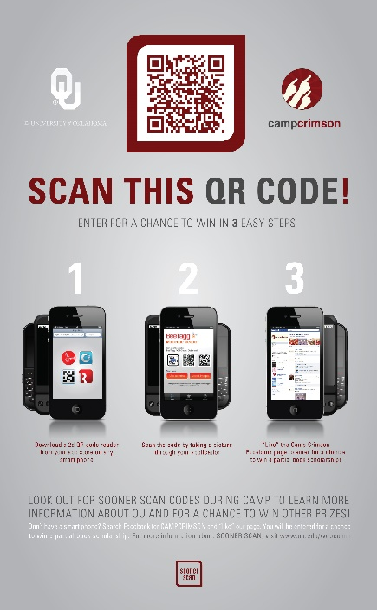
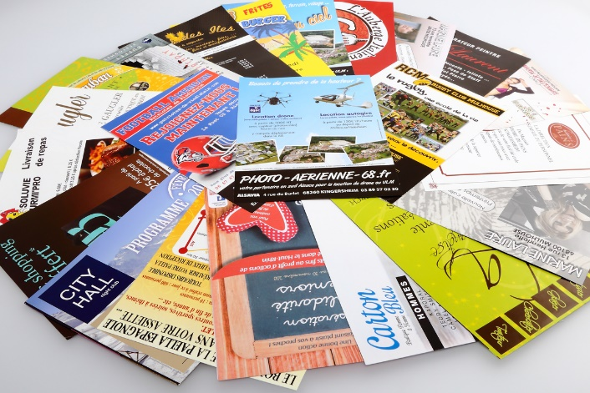

Publicités
Distribution de flyers avec un système de QR Code
Opérations parrainage sur notre site
Publicités ciblées, écoles de Design/Multimédia,
et Professionnels.
Notes:
Mickael

Slide 28
Marketing moderne
Promotion par réseaux sociaux
Opérations Promotionnelles
Offre de bienvenue
PROMO
Notes:
Mickael

Slide 29
Contact
Le projet vous intéresse ?
Une idée à proposer ?
Plus d’informations ?
N’hésitez pas à nous contacter :
Service commercial : market@transcoder.com
Service technique : technical@transcoder.com
Notes:
Alvin ou Antonin

Slide 30

MALFATTI Antonin
antonin.malfatti@transcoder.com
MEIMOUN Alvin
alvin.meimoun@transcoder.com
BODIN Quantin
quantin.bodin@transcoder.com
ROMANIELLO Mickael
mickael.romaniello@transcoder.com

